Slide 1
Το πρώτο μας πρόγραμμα
Hello World

Slide 2
Μέσα από το Hello World μαθαίνει κανείς το βασικό συντακτικό και το πως να προβάλει μηνύματα στον χρήστη. Κατι πολύ σημαντικό για ενα πρόγραμμα

Slide 3
Συντακτικό
Ονομάζουμε το σύνολο από κανόνες που ορίζουν τους συνδυασμούς συμβόλων, που θεωρούνται σωστά δομημένα προγράμματα στήν γλώσσα προγραμματισμού.

Slide 4
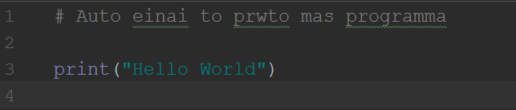
Η εντολή Print()
Αν τώρα γράψουμε print(…) και μέσα αυτό που θέλουμε να τυπώσει.
π.χ. print(“Hello Python!”)

Slide 5
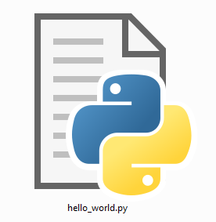
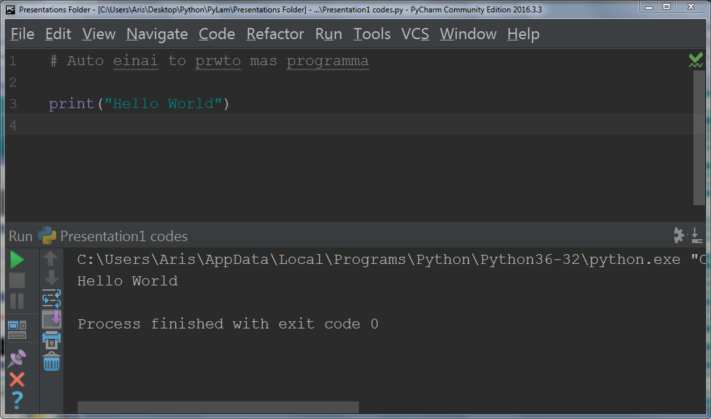
Δημιουργία του hello_world.py
Γράφοντας το παρακάτω πρόγραμμα σε κάποιον συντάκτη ή περιβαλλόν προγραμματισμού, δημιουργούμε ενα python script

Slide 6
Χαρακτήρες διαφυγής - 1
Αποτελούν χαρακτήρες τους οποίους ο υπολογιστής αντιλαμβάνεται ως κάτι παραπάνω από χαρακτήρες.
Οι χαρακτήρες αυτοί αφορούν κάποια λειτουργεία, πέραν της φυσιολογικής τους ερμηνείας

Slide 7
Χαρακτήρες διαφυγής - 2
Χαρακτήρας | Λειτουργεία
\’ | Χρήση single quotes
\” | Χρήση double quotes
\\ | Χρήση backslash
\n | Χρήση linefeed ή newline
\t | Χρήση tab
\b | Χρήση backspace

Slide 8
Linefeed (“\n”)
Linefeed ή αλλιώς newline, είναι ένας ειδικός χαρακτήρας.
Μας βοηθά να αλλάζουμε γραμμή κατά την εκτύπωση μίας σειράς χαρακτήρων.
“My name is\n Nikos”
My name is
Nikos

Slide 9
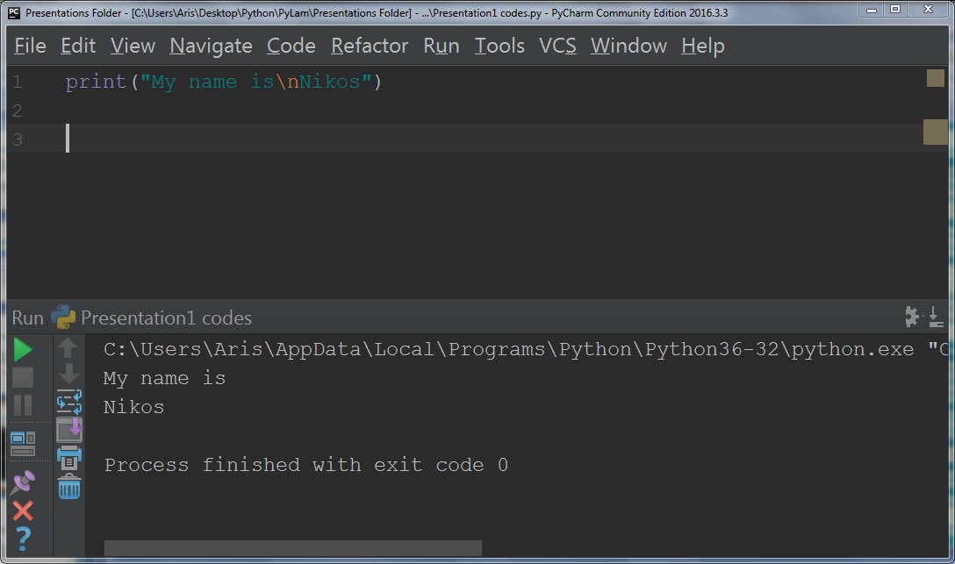
Παράδειγμα του linefeed

Slide 10
Άσκηση
Γράψτε κώδικες ή κώδικα που εκτυπώνει τα παρακάτω.
HelloWorld
Hello __ World
World “Hello” World
Hello
World
5. Hello\nWorld

